Slide 1

Linux
Advance
Embedded
on Gameboy
อาจารย์ที่ปรึกษา
ผศ. อภิเนตร อูนากูล
อ. ดุสิต นิยะโต
ผู้วิจัย
นาย อภิชาติ ปู่มี 42010434
นาย อิทธิพล แย้มบุญยิ่ง 42010446

Slide 2

Agenda
Introduction
Objective
Goal
Benefit
Use Case diagram
Related Technology
Class diagram
Component diagram
Risks
Progress
Task Schedule

Slide 3

Introduction
ปัจจุบันระบบฝังตัวเป็นระบบที่ถือเป็นส่วนหนึ่งในชีวิตประจำวัน และได้เล็งเห็นถึงประสิทธิภาพของเครื่องเกมบอยแอดวานซ์
โครงการนี้จะนำเกมบอยแอดวานซ์มาทำเป็นชุดพัฒนา แต่การพัฒนาแอพพลิเคชันยังต้องไปยุ่งเกี่ยวกับฮาร์ดแวร์ จึงนำระบบปฏิบัติการลีนุกซ์มาจัดการระดับฮาร์ดแวร์ และสามารถเขียนแอพพลิเคชันเป็นภาษาซี ซึ่งเป็นภาษาที่ลีนุกซ์ใช้อยู่แล้ว

Slide 4
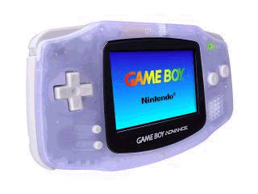

Objective
เพื่อทำให้ระบบปฏิบัติการลีนุกซ์สามารถทำงานบนเครื่องเกมบอยแอดวานซ์ได้

Slide 5
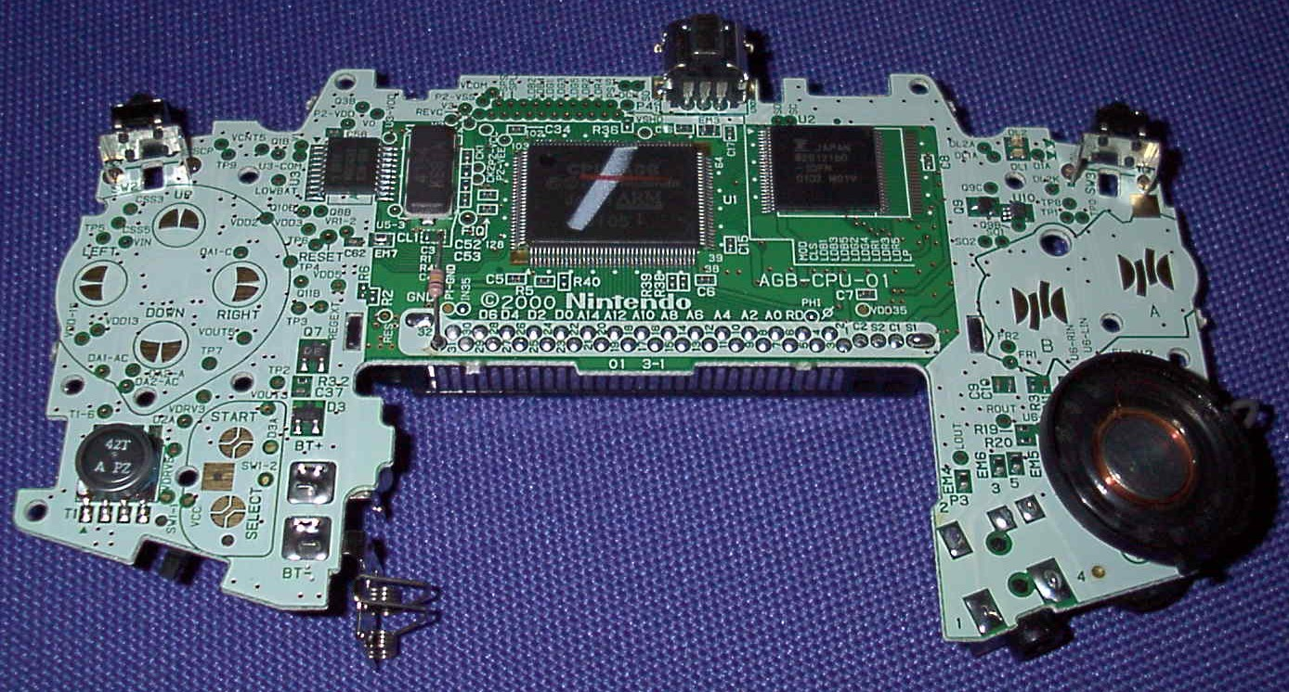

Goal
ชุดพัฒนาบนแพลตฟอร์มเกมบอยแอดวานซ์ โดยทำงานบนระบบปฏิบัติการลีนุกซ์

Slide 6
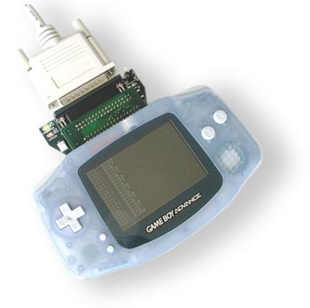
Benefit
สามารถสร้างแอพพลิเคชันที่ใช้บนเกมบอยแอดวานซ์โดยใช้ภาษาซีได้
สามารถใช้เกมบอยแอดวานซ์เชื่อต่อกับอุปกรณ์ เพื่อควบคุมหรือตรวจสอบอุปกรณ์นั้นได้

Slide 7

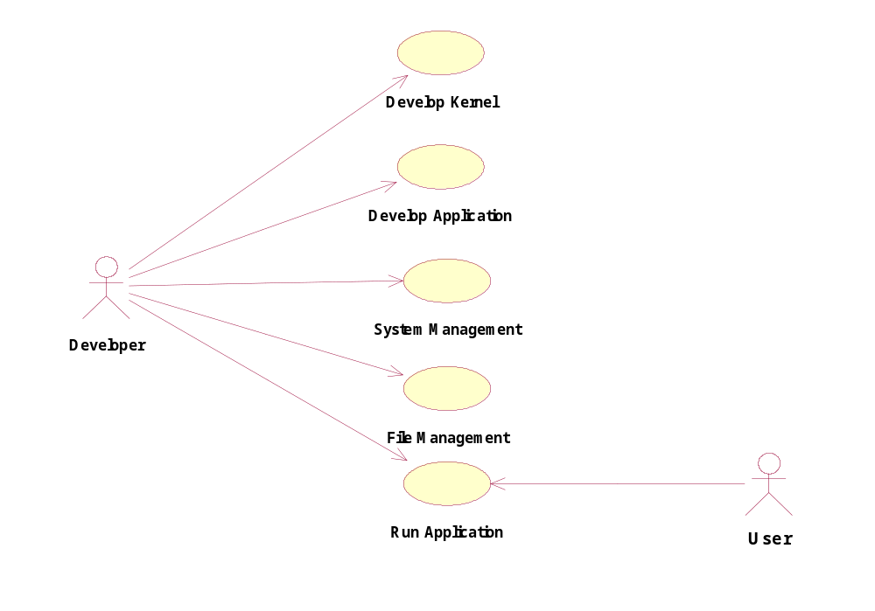
Use Case Diagram

Slide 8
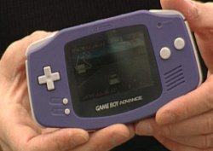
Related Technology
Gameboy Advance
  32 bit RISC CPU ARM7TDMI
  TFT Color LCD Screen 240x160 resolution
  Working RAM 32 Kb + 256 Kb
  96 Kb of video memory
  ROM 16 Kb
  Serial communication
  10 Button keypad

Slide 9
Gameboy Advance specification
  32 bit RISC CPU ARM7TDMI
  TFT Color LCD Screen 240x160 resolution
  Working RAM 32 Kb + 256 Kb
  96 Kb of video memory
  ROM 16 Kb
  Serial communication
  10 Button keypad

Slide 10
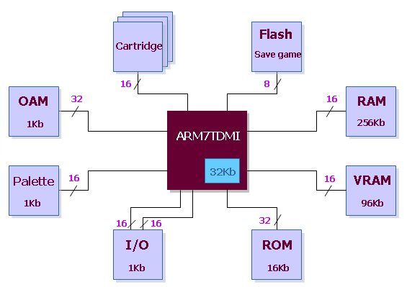
Related Technology (cont.)
Memory mapped of GBA

Slide 11
Memory mapped of GBA

Slide 12
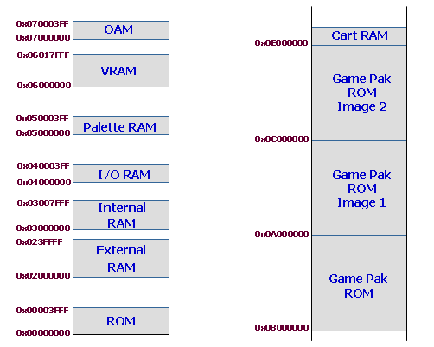
Related Technology (cont.)
Memory address of GBA

Slide 13
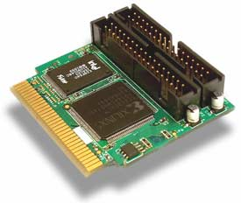
Related Technology (cont.)
Cartridge
  4 Mbytes (32 Mbits) of flash memory
  Connected to PC via parallel cable

Slide 14
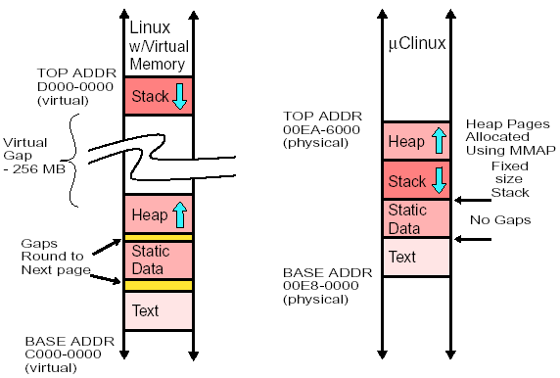
Related Technology (cont.)
uClinux
  เคอเนิลมีขนาดเล็ก ขนาดไม่เกิน 512 Kb
  ทำงานกับโพรเซสเซอร์ที่ไม่มีหน่วยจัดการความจำ (MMU)
  สามารถทำงานได้กับหลายแพลตฟอร์ม
  สนับสนุนการทำงานแบบ multitasking

Slide 15
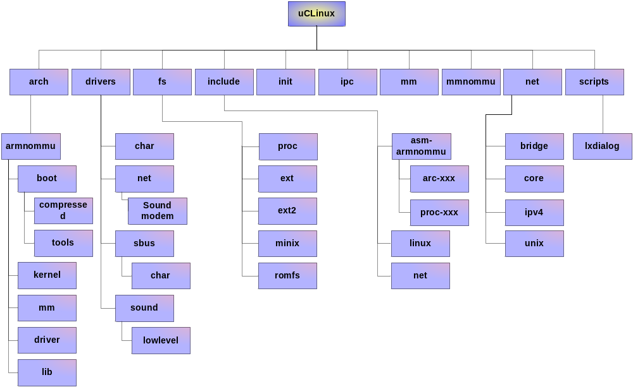
Related Technology (cont.)
Component of uClinux (modified)

Slide 16
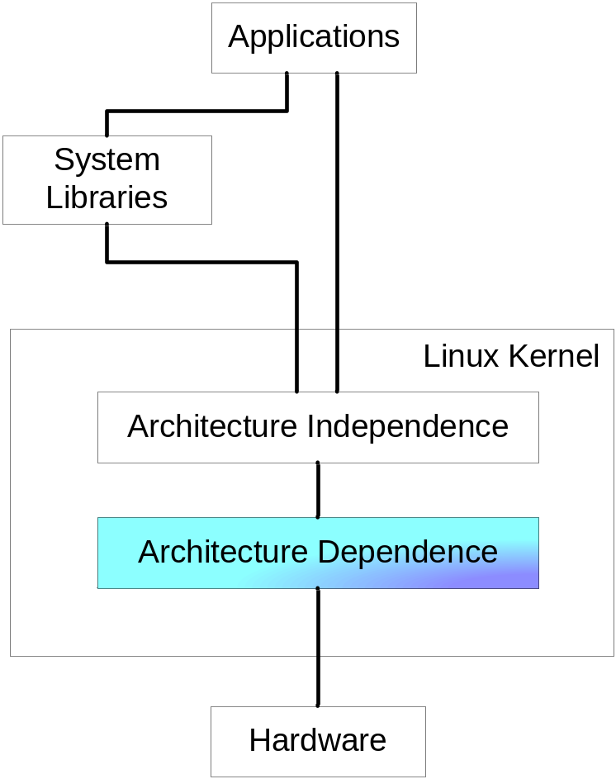
Related Technology (cont.)
System Block diagram

Slide 17
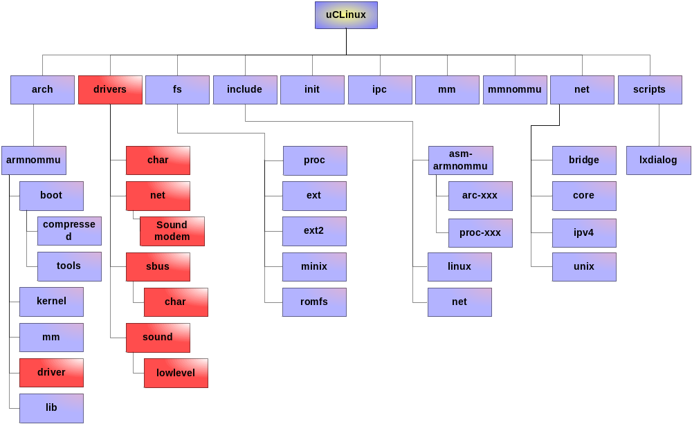
Related Technology (cont.)

Slide 18
Related Technology (cont.)
#define REG_INTERUPT *(u32*)0x3007FFC
#define REG_DISPCNT *(u32*)0x4000000
#define REG_DISPCNT_L *(u16*)0x4000000
#define REG_DISPCNT_H *(u16*)0x4000002
#define REG_DISPSTAT *(u16*)0x4000004
#define REG_SOUND1CNT *(vu32*)0x4000060
#define REG_SOUND1CNT_L *(vu16*)0x4000060
#define REG_SOUND1CNT_H *(vu16*)0x4000062
#define REG_SOUND1CNT_X *(vu16*)0x4000064
#define REG_DMA0SAD *(u32*)0x40000B0
#define REG_DMA0SAD_L *(u16*)0x40000B0
#define REG_DMA0SAD_H *(u16*)0x40000B2
#define REG_DMA0DAD *(u32*)0x40000B4
#define REG_TM0CNT *(u32*)0x4000100
#define REG_TM0CNT_L *(u16*)0x4000100
#define REG_TM0CNT_H *(u16*)0x4000102
#define REG_IE *(u16*)0x4000200
#define REG_IF *(vu16*)0x4000202
#define REG_WSCNT *(u16*)0x4000204
#define REG_IME *(u16*)0x4000208
#define REG_PAUSE *(u16*)0x4000300
Example Code

Slide 19
Related Technology (cont.)
#ifdef CONFIG_SERIAL_ECHO
#include <linux/serial_reg.h>
extern int serial_echo_init (int base);
extern int serial_echo_print (const char *s);
/*
* this defines the address for the port to which printk echoing is done
* when CONFIG_SERIAL_ECHO is defined
*/
#define SERIAL_ECHO_PORT 0x3F8 /* เปลี่ยน Addr เป็น 0x4000120 สำหรับ Link ของ GBA */
static int serial_echo_port = 0;
#define serial_echo_outb(v,a) outb((v),(a)+serial_echo_port)
#define serial_echo_inb(a) inb((a)+serial_echo_port)
#define BOTH_EMPTY (UART_LSR_TEMT | UART_LSR_THRE)
Sample modify code

Slide 20
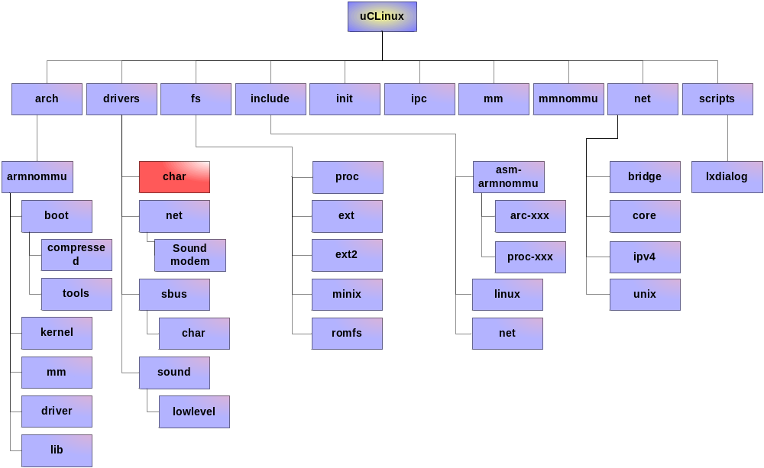
Related Technology (cont.)

Slide 21
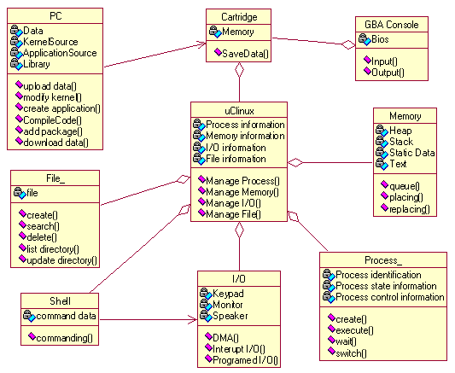
Class Diagram

Slide 22
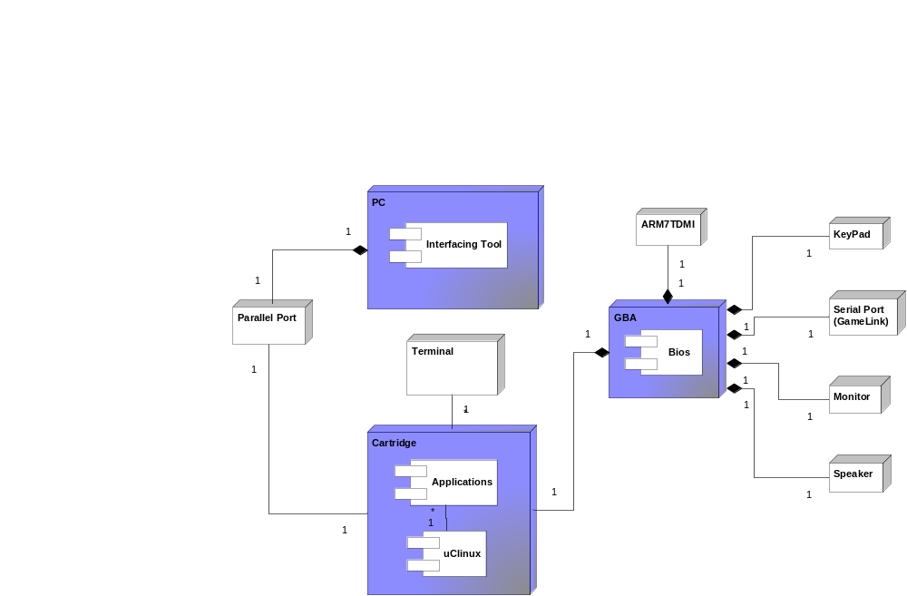
Component Diagram

Slide 23
Risks
Hardware
  Memory capacity
Software
  Size of runtime data

Slide 24
Progress
สิ่งที่ได้ทำไปแล้ว
  ศึกษาโครงสร้างเกมบอยแอดวานซ์
  ทดลองเขียนแอพพลิเคชันที่ทำงานบนเกมบอยแอดวานซ์
  ศึกษาเกี่ยวกับระบบปฏิบัติการไมโครซีลีนุกซ์
  แก้ไขเคอเนิล เพื่อให้เข้ากับเกมบอยแอดวานซ์
สิ่งจะทำต่อไป
  แก้ไขเคอเนิลให้เข้ากับเกมบอยแอดวานซ์ทั้งหมด
  ทดสอบ แก้ไข ข้อผิดพลาดต่างๆ
  เอกสารที่เกี่ยวข้องกับโครงการ

Slide 25
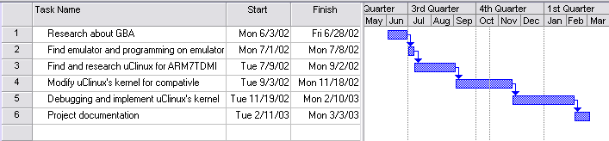
Task Schedule

